Slide 1

Gretagram
Partagez vos expériences avec vos amis

Slide 2
TABLE DES MATIÈRES
Présentation du stage
Le Projet
Les outils
Maquettage
Conception base de donnée
Le Développement
Architecture MVC
Front-end
Back-end
Refacto
Patron de conception
API
Composer
Sécurité
Aperçu du site & Démo
Remerciements

Slide 3


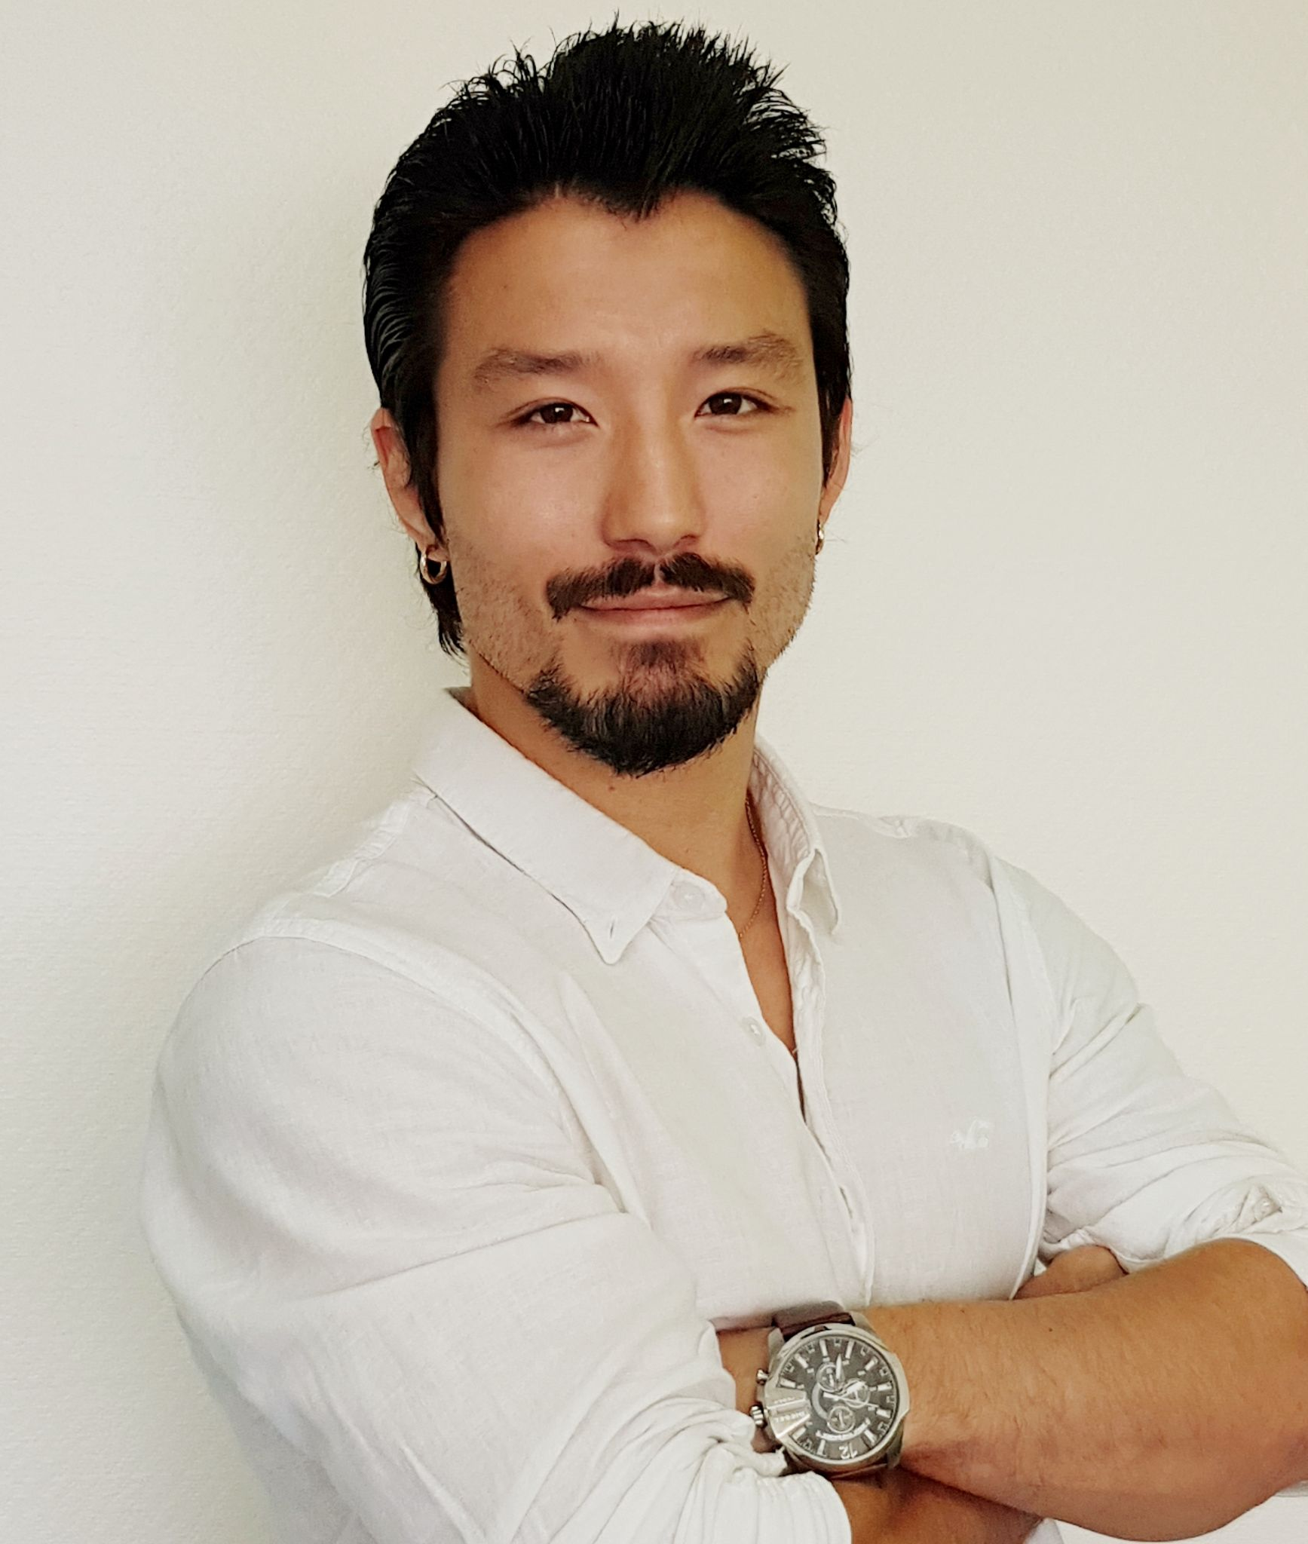
Présentation du stage
Guillaume Argiles
Perpignan (66)
ga-creation.fr
Développeur full stack depuis 9 ans
Actuellement développeur de plug-in chez Prestashop
Jean Christophe Lamy
Île de France (93)
Ex sportif de haut niveau
Manager en restauration
Passionné de programmation
Maître de stage
Le projet de stage
Réseaux social de partage photos
Stagiaire

Slide 4
Le projet
Cahier des charges
Suivi :
Projet réalisé en KANBAN (AGILE)
4H de réunion répartie par semaine
Versionnage sur git - branch dev - branch master
Ecrans:
Login
Création d’un compte
Compte connecté
Affichage des posts
Affichage de tous les posts sous forme de grille avec nombre de likes/commentaires.
Affichage d’un post en détail avec tous ses likes/commentaires
Contenu :
Architecture MVC
Base de donnée mysql (version 8.0.25)
Authentification utilisateur
Création de compte
Création de post associés au compte
Commentaire/like/dislike des posts
A venir:
Répondre aux commentaires
Liker des commentaires
Follow / Unfollow
Mot de passe oublié
Se connecter avec le compte facebook

Slide 5

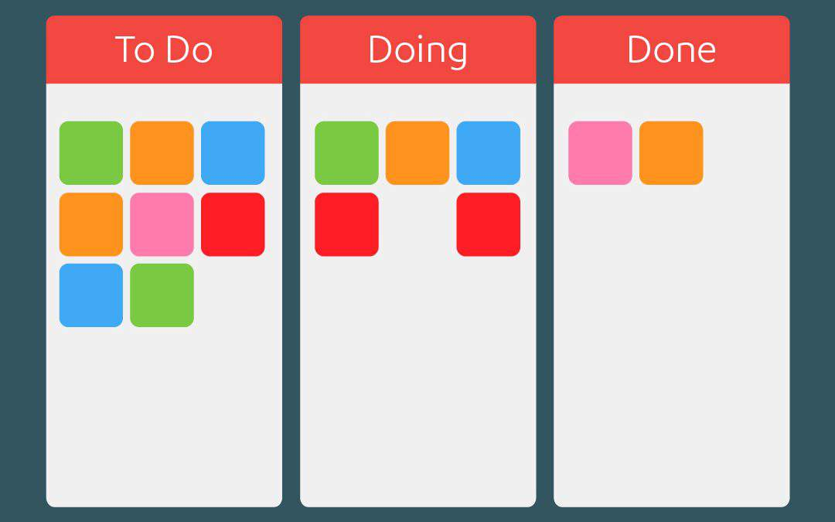






Les outils
Gestion du projet
Gestion des versions
Gestion des erreurs
Ajout de dépendances
Templates front
I.D.E
Test des APIs

Slide 6
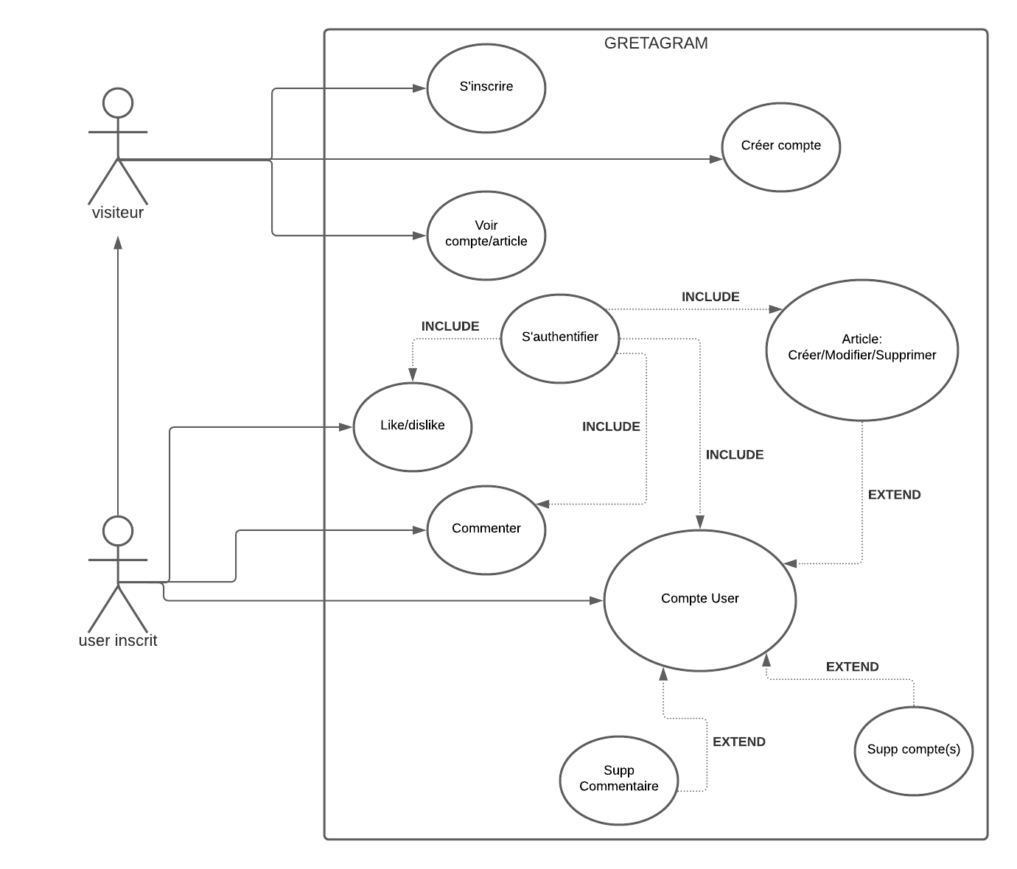



Maquettage
UML
Usecase

Slide 7
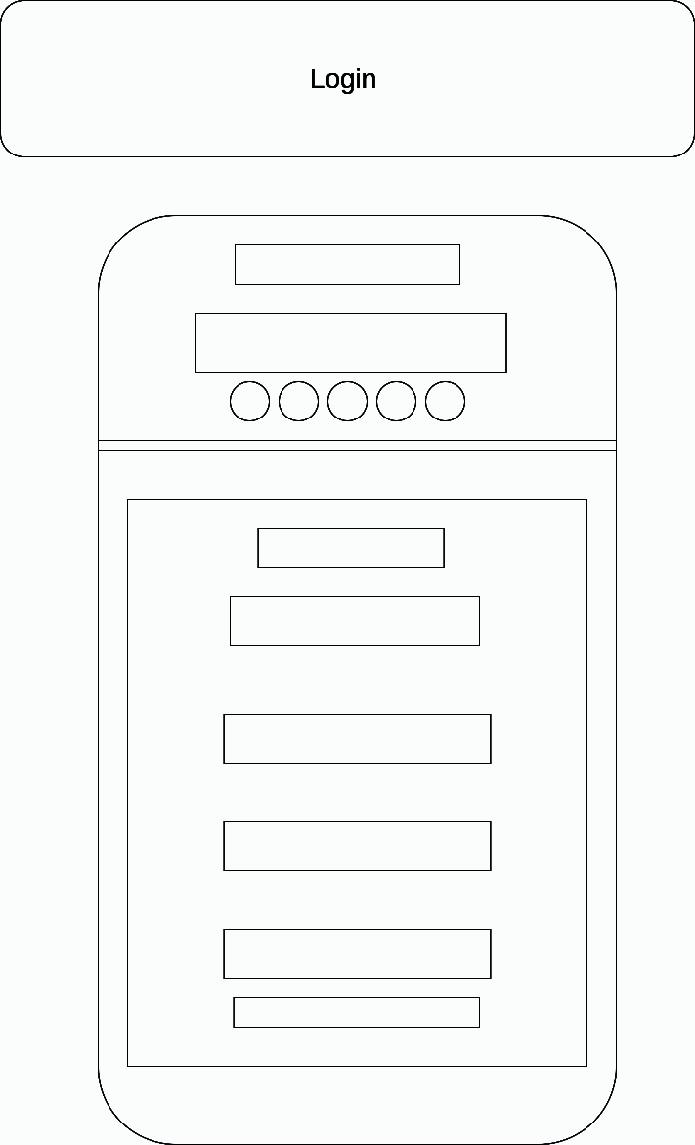
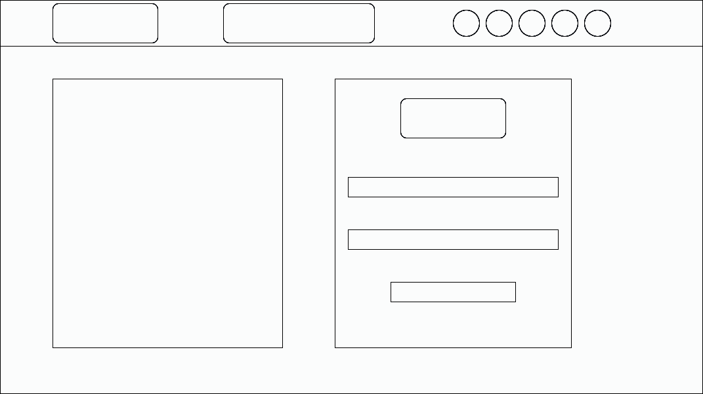
Zoning Desktop - Mobile
Exemple de la page login en Desktop puis Mobile

Slide 8
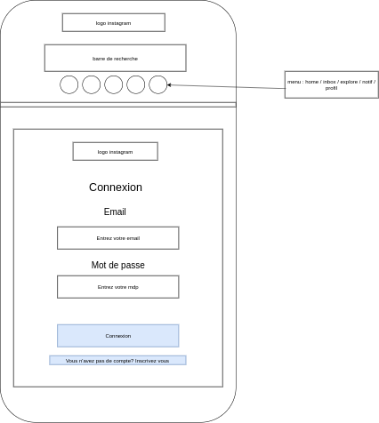
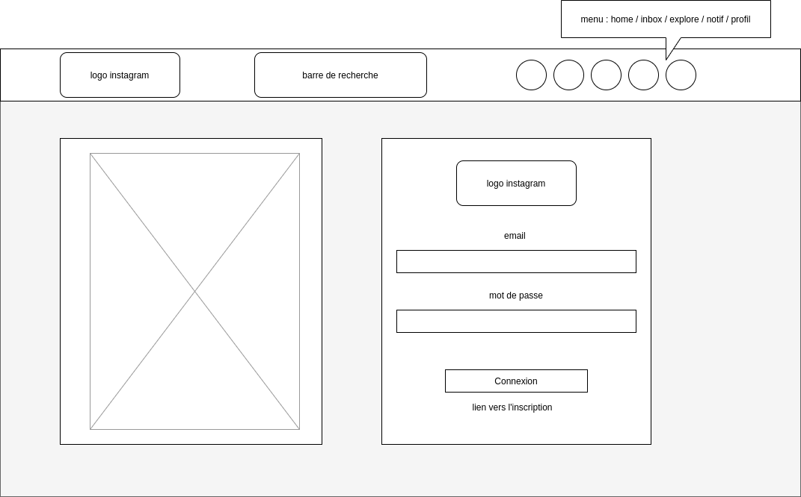
Wireframe Desktop - Mobile
Exemple de la page login en Desktop puis Mobile

Slide 9
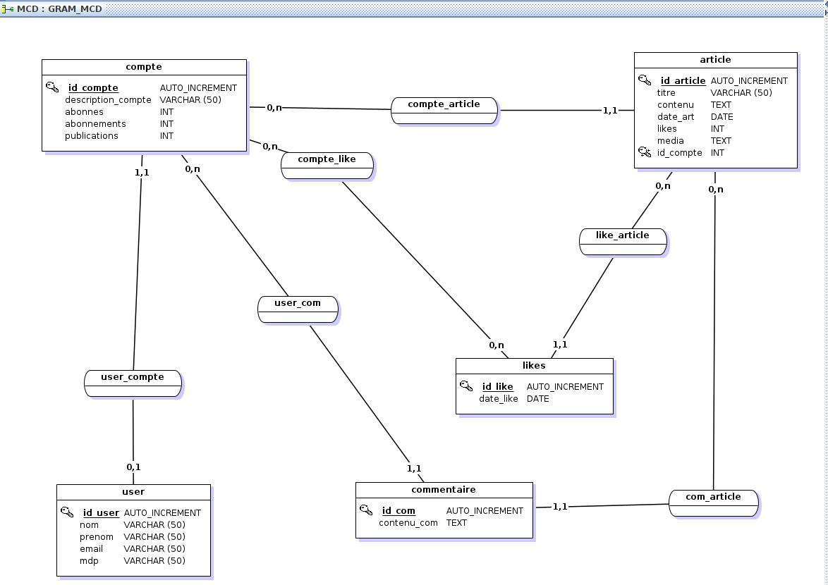
Modèle Conceptuel de Données (Merise)

Slide 10
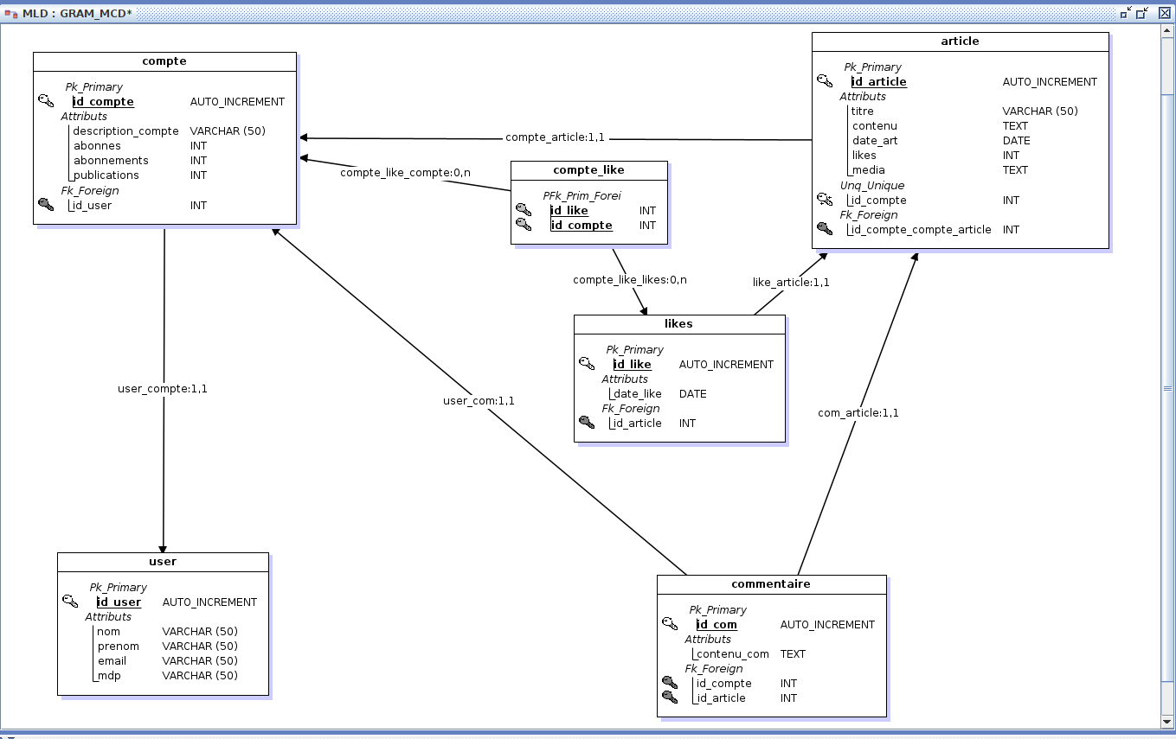
Modèle Logique de Données (Merise)

Slide 11
Exemple SQL des tables ‘user’ et ‘compte’
(mysql 8.0.25)
# Table: compte
#-------------------------------------------
CREATE TABLE compte(
id_compte Int Auto_increment NOT NULL ,
description_compte Varchar (50) NOT NULL ,
abonnes Int NOT NULL ,
abonnements Int NOT NULL ,
publications Int NOT NULL ,
id_user Int NOT NULL,
CONSTRAINT compte_PK PRIMARY KEY (id_compte),
CONSTRAINT compte_user_FK FOREIGN KEY (id_user) REFERENCES user(id_user)
,CONSTRAINT compte_user_AK UNIQUE (id_user)
)ENGINE=InnoDB;
# Table: user
#---------------------------------------
CREATE TABLE user(
id_user Int Auto_increment NOT NULL ,
nom Varchar (50) NOT NULL ,
prenom Varchar (50) NOT NULL ,
email Varchar (50) NOT NULL ,
mdp Varchar (50) NOT NULL,
CONSTRAINT user_PK PRIMARY KEY (id_user)
)ENGINE=InnoDB;

Slide 12
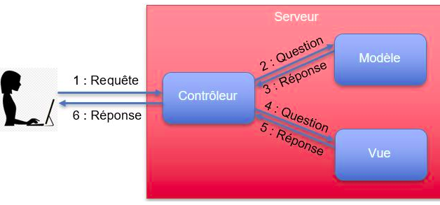
Le Développement
Architecture MVC

Slide 13
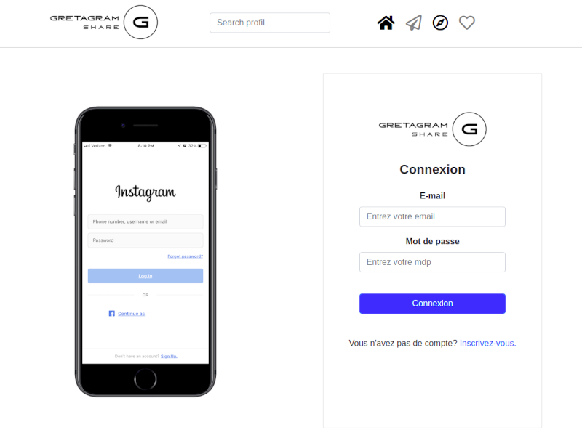
Front - end
Desktop
<!-- Formulaire de connexion à son compte et également page de retour après déconnexion -->
<div class="container d-flex mt-5 center">
<div class="ResponsiveImg">
<img src="/asset/img/login.png">
</div>
<div class="card p-5 responsiveLogin">
<div class="text-center">
<img src="/asset/img/gretagram4.png" class="mt-4 mb-4">
<div style="font-weight: bold; font-size:x-large;">Connexion</div>
<form action="/" method="POST" style="font-weight: bold;" class="card-body">
<div class="form-group">
<label>E-mail</label>
<input type="email" class="form-control" name="email" id="email" placeholder="Entrez votre email">
</div>
<div class="form-group">
<label>Mot de passe</label>
<input type="password" class="form-control" name="mdp" id="mdp" placeholder="Entrez votre mdp">
</div>
<br>
<button type="submit" class="btn-primary form-control">Connexion</button>
<br>
</form>
<p>Vous n'avez pas de compte? <a href="Inscription">Inscrivez-vous.</a></p>
</div>
</div>
</div>

Slide 14
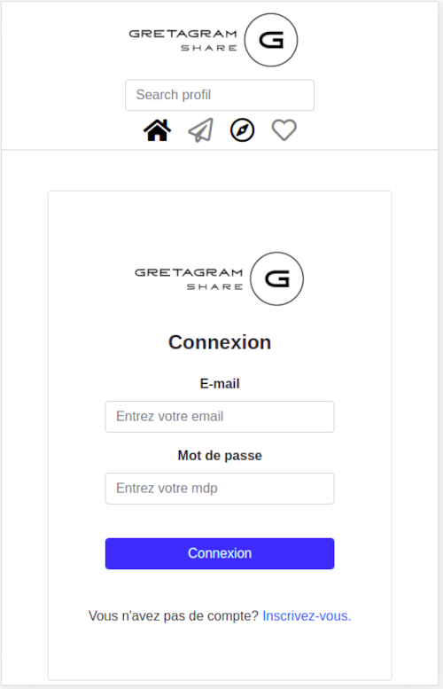
Version mobile
@media only screen and (max-width:800px) {
.ResponsiveImg img {
display: none!important;
}
.RESPHOME {
width: 100%!important;
}
.RESPPOST {
width: 100%!important;
}
.RESPBURGER {
display: block!important;
}
}
@media only screen and(max-width: 375px) {
* {
font-size: small!important;
}
}

Slide 15
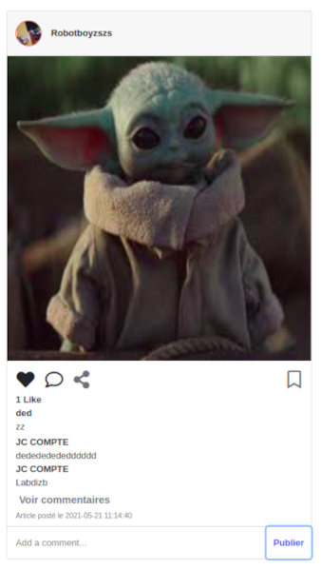
Like dynamique avec Javascript et Jquery
$(document).ready(function() {
//crée un évènement onclick sur le button class open-commentaire et on exécute la fonction
$(document).on('click', 'button.open-commentaire', function() {
var element = $(this);
//correspond à data-article="$this->data-article", attribut div commentaire
var article = element.data('article');
//on retire la classe hidden
$('.commentaire[data-article="' + article + '"]').removeClass('hidden');
element.remove()
})
//Nouvel évènement onclick sur le button avec la classe toggle-like
$(document).on('click', 'button.toggle-like', function() {
var element = $(this);
var article = element.data('article'); //this.data-article
var text = element.data('text'); //this.data-text
// Je fais une requête post sur l'url /article
$.post("/article", {
like: "true", //On force une valeur au param like pour entrer dans les cond. !empty ou isset
id_article: article,
},
function(data, status) {
if (status == 'success') { //si le post est envoyé, on parse les données JSON créés par le controller
var datas = JSON.parse(data);
/*$output = [
'nb_likes' => $this->likeModel->getNbLikeForArticle($id_article),
'is_liked' => $is_liked,
];
echo json_encode($output); //retourne la représentation JSON d'une valeur
exit;*/
var nb_likes = datas.nb_likes;
var is_liked = datas.is_liked; //Si "like" n'est pas écrit dans la présentation alors il renverra le data-text vide comme dans article.php
var like = (nb_likes > 1 && text != '') ? text + 's' : text;
$('.nb_likes[data-article="' + article + '"]').empty().append(nb_likes + ' ' + like);
if (is_liked == true) {
$('.toggle-like[data-article="' + article + '"] i').removeClass('far').addClass('fas')
} else { //Détermine si le coeur du like sera plein ou vide en fonction de s'il est déjà liké par l'user
$('.toggle-like[data-article="' + article + '"] i').removeClass('fas').addClass('far')
}
} else {
console.log('error')
}
});
})

Slide 16

Back - end
Refactorisation
Router
Routes
Render
Source: Grafikart.fr

Slide 17
Router
//Récupère les données en GET
public function get($path, $callable, $name = null) {
return $this->add($path, $callable, $name, 'GET');
}
//Envoie les données en POST
public function post($path, $callable, $name = null) {
return $this->add($path, $callable, $name, 'POST');
}
private function add($path, $callable, $name, $method) {
$route = new Route($path, $callable);
$this->routes[$method][] = $route;
if (is_string($callable) && $name === null) {
$name = $callable;
}
if ($name) {
$this->name = $route;
}
return $route;}
Index
//Initialise le router
$router = new Router($_GET['url']);
//include routes
$router->includeRoutes();
//lance le routeur pour trouver la route
$router→run();

Slide 18
Lancer le Router pour trouver la route
public function run()
{
if (!isset($this->routes[$_SERVER['REQUEST_METHOD']])) {
error_log('REQUEST_METHOD does not exist');
}
foreach ($this->routes[$_SERVER['REQUEST_METHOD']] as $route) {
if ($route->match($this->url)) {
return $route->call();
}
}
error_log('No matching routes for ' . $this->url);
$this->render->renderErrorNotFound();
}
Exemple de routes:
public function includeRoutes()
{
//Route login pour se connecter
$this->get('/', 'User#seConnecter');
$this->post('/', 'User#seConnecter');

Slide 19
Fichier Routes pour alléger et supporter le Router
public function call()
{
if (is_string($this->callable)) {
$params = explode('#', $this->callable);
$controller = $params[0] . "Controller";
$controller = new $controller();
return call_user_func_array([$controller, $params[1]], $this->matches);
} else {
return call_user_func_array($this->callable, $this->matches);
}
}
Réécriture du callable pour obtenir:
$this->post('/', 'User#seConnecter');
Au lieu de :
$this->post('/',
$user = new UserController;
$user->seConnecter();
);

Slide 20
public function renderContent($template, $datas)
{
ob_start();
include('view/header.php');
include('view/' . $template);
include('view/footer.php');
$this->content = ob_get_contents();
ob_end_clean();
$this->showPage();
}
public function showPage()
{
echo $this->content;
exit;
}
Render pour renvoyer les bonnes vues
Pourquoi utiliser ob_start()
Cette fonction met en tampon (ouvre la bufferisation) côté serveur le contenu jusqu’à ce qu’on soit prêt à l’afficher,ce qui veut dire qu’on peut sauvegarder des fonctions qui normalement afficheraient du contenu et les stocker dans des variables.
Utile par exemple lorsqu’on veut un menu plus dynamique, on peut apporter des changements au header à partir d’une vue quelconque.
ob_get_content() servira à retourner le contenu.
ob_end_clean nettoie le tampon et stoppe la bufferisation.

Slide 21

Patrons de conception et Helpers
Façades (structure)
Singleton (Création)
Helpers
Source : refactoring.guru

Slide 22
Façades
La façade est un patron structurel procurant une interface offrant un accès simplifié à un code plus complexe.
Une façade est composée d’un ensemble de méthode statique disponible partout dans le code.
class SessionFacade
{
private static $user;
public static function setUserSession($user)
{
static::$user = $user;
$_SESSION['user'] = $user;
}
public static function getUserSession()
{
if (empty(static::$user)) {
static::$user = $_SESSION['user'];
}
return static::$user;
}
public static function getUserName()
{
return self::getUserSession()['nom'];
}
public static function getUserPrenom()
{
return self::getUserSession()['prenom'];
}

Slide 23
Singleton
Singleton est un patron de création qui garantit que l'instanciation d’une classe n’existe qu’en un seul exemplaire tout en fournissant un point d’accès globale à cette instance.
class Bdd
{
private static $bdd = null;
public static function Connexion()
{ //Si n'est pas connecté alors il se connectera
if (self::$bdd === null) {
try {
$bdd = new PDO("mysql:host=" . $_ENV['DB_HOST'] . ";dbname=" . $_ENV['DB_NAME'], $_ENV['DB_DATABASE'], $_ENV['DB_PASSWORD'], array(PDO::MYSQL_ATTR_INIT_COMMAND => "SET NAMES utf8"));
self::$bdd = $bdd;
} catch (Exception $e) {
die('erreur de connexion à la bdd <br> $e');
}
}
//Si déjà connecté alors il reprendra cette connexion
return self::$bdd;
}
}

Slide 24
Helpers
Les Helpers permettent de garder au même endroit des méthodes nécessaires partout dans le code comme la vérification des données envoyées/reçu, les regex d'inscription etc...
Exemple ci-contre : ValidatorHelper
Ils peuvent aussi servir d’objet à la création de balises déjà formatées, par exemple dans le cas de formulaire à générer des inputs sans avoir à écrire du HTML.
public function getValue($key, $default_value = null, $typeOfValue = '') //protection injection sql
{
if (empty($key) || !is_string($key)) {
return false;
}
$value = false;
if (isset($_POST[$key]) || isset($_GET[$key]))
{
$value = isset($_POST[$key]) ? $_POST[$key] : $_GET[$key];
/* CONDITION TERNAIRE
if (isset($_POST[$key])) {
return $_POST[$key];
} else {
return $_GET[$key];
}*/
}
if (!isset($value)) {
$value = $default_value;
}
if (is_integer($typeOfValue)) {
return (int) $value;
}
return $value;
}

Slide 25
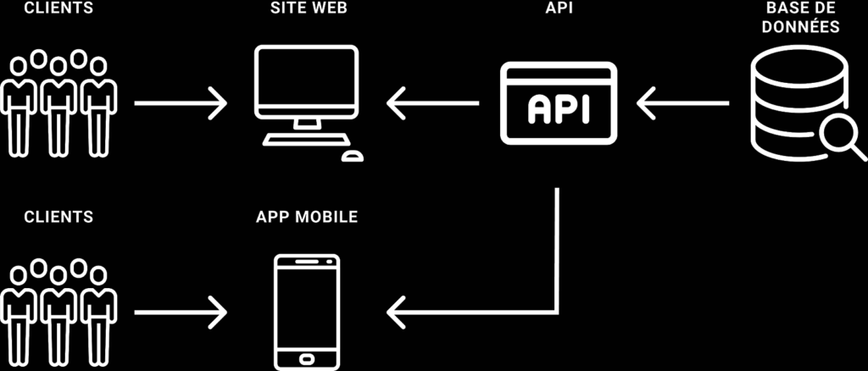



APIs

Slide 26
CURL
Les Helpers permettent de garder au même endroit des méthodes nécessaires partout dans le code comme la vérification des données envoyées/reçu, les regex d'inscription etc...
Exemple ci-contre : ValidatorHelper
Ils peuvent aussi servir d’objet à la création de balises déjà formatées, par exemple dans le cas de formulaire à générer des inputs sans avoir à écrire du HTML.
class InstagramService
{
private $url = 'https://graph.instagram.com/';
public function getMedias()
{
$params = 'me/media?fields=id,caption,media_type,media_url,username,timestamp';
//Posts du compte
$access_token = '&access_token=' . $_ENV['T_INSTAGRAM']; //
$url = $this->url . $params . $access_token;
$curl = curl_init(); //Initialise la session CURL
curl_setopt_array($curl, array( //Définit les options de transfert
CURLOPT_URL => $url,
CURLOPT_RETURNTRANSFER => true,
CURLOPT_MAXREDIRS => 10,
CURLOPT_TIMEOUT => 0, //Délai attente connexion serveur-0 infini
CURLOPT_FOLLOWLOCATION => true, -1 infinie,0 none, 20 conseillé
CURLOPT_HTTP_VERSION => CURL_HTTP_VERSION_1_1,
CURLOPT_CUSTOMREQUEST => 'GET' //type de requête
));
$response = curl_exec($curl); //Exécute la session
curl_close($curl); //Met fin à la session
return json_decode($response, true); //true pour renvoyer sous forme de tableau associatif
}
}

Slide 27
Composer
PHP-CS-FIXER
AUTOLOAD
DOTENV

Slide 28

Sécurité
Front - end :
Feature en cours de développement :
Plug-in Jquery
Test des champs avec HTML5

Slide 29
Sécurité back -end
Requêtes SQL
Les requêtes SQL envoyant des données par l’utilisateur doivent être préparées et exécutées afin d’éviter les attaques de type Injections SQL
/**
* inscription crée un nouvel user en BDD
*
* @param string $nom
* @param string $prenom
* @param string $email
* @param string $mdp
*/
public function inscription($nom, $prenom, $email, $mdp)
{
$sql = 'INSERT INTO user(nom,prenom,email,mdp)
VALUES (:nom,:prenom,:email,:mdp)';
$profil = $this->bdd->prepare($sql);
return $profil->execute([
":nom" => $nom, ":prenom" => $prenom,
":email" => $email, ":mdp" => $mdp
]);
}

Slide 30
Sécurité back - end
Expression régulière
Les regex sont un excellent moyen de protéger les inputs des différents formulaires, notamment celui de l’inscription.
Une regex est une chaîne de caractère qui selon une syntaxe précise décrit quelle sont l’ensemble des chaînes de caractères possibles.
public function verfNomPrenom($valeur)
{
$test = preg_match("#^[a-zA-Z._-\é\è\ê\' ]{2,50}$#", $valeur); // true ou false
if ($test) {
return $valeur; // true
} else {
return false;
}
}
public function verfEmail($valeur)
{
if (preg_match("#^[a-z0-9._-]{2,50}+@[a-z0-9._-]{2,50}\.[a-z]{2,5}$#", $valeur)) {
return $valeur; // true
} else {
return false;
}
}
}

Slide 31
Sécurité back - end
Téléchargement de fichier
Laisser l’utilisateur uploader des fichiers dans sa BDD expose le site et ses autres utilisateurs à un risque conséquent.
Le meilleur moyen de se protéger est de vérifier l’extension du fichier, son type mime, mais aussi de changer son nom.
public function upload($media)
{
$nomFichier = $_FILES[$media]["name"];
$extensionExplosee = explode(".", $nomFichier);
$extension = end($extensionExplosee);
//remove extension
$fichierSansExtension = str_replace('.' . $extension, '', $nomFichier);
$sanitizedNomFichier = $this->sanitize_file_name($fichierSansExtension); //Supprime les espaces et caractère spéciaux
$fichierTmp = $_FILES[$media]["tmp_name"];
// je teste l'extension
// si différent de "true" donc "false" entre dans la condition
if (isset($_POST['newAccount'])) {
if (!$this->extensionFichier($extension)) {
error_log("Type image refusée");
return false;
}//je teste le contenu avec mime_content_type($FILES[$][temp])
if (!$this->typeContenuFichier($fichierTmp)) {
error_log("Type image refusée");
return false;
}
}
$fichierFinal = "uploads/" . $sanitizedNomFichier . '.' . $extension;
if (move_uploaded_file($fichierTmp, $fichierFinal)) {
return $fichierFinal;
} else {
return false;
}
}

Slide 32
Sécurité back - end
Protection des mots de passe
Une des régles les plus importante de la RGPD est la protections des données utilisateur et il est pour donc impératif de les rendre le plus dur possible à déchiffrer.
Le hachage est à ce jour la meilleurs méthode. Php possède même une méthode qui combine hachage et salt afin de protéger au mieux le mot de passe.
Comment hacher le mot de passe:
if (isset($_POST['inscription'])) { $mdp = password_hash($this->validatorHelper->getValue("mdp"), PASSWORD_DEFAULT);
//hashage du mdp pour sécuriser en BDD
Comment permettre la connexion utilisateur :
if (password_verify($this->validatorHelper->getValue('mdp'),$profil['mdp'])) {
SessionFacade::setUserSession($profil);
$this->redirectTo('Profil');
exit;

Slide 33

Démonstration du site

Slide 34
Remerciements
08/09/2021
TP DWWM

